Slide 1
Séance 1 - Résultats d'expérience et de modélisation
MATH-H304 Automatique - Laboratoires
2024 - EIT Groupe1 – Positionneur d'anneau blanc
Sefa Gönen
Emmeran Colot (absent)
Lucas Placentino
Alexis Bollengier (absent)

Slide 2
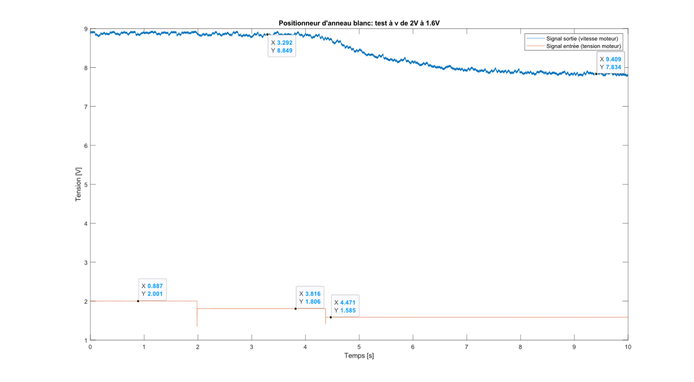
1.2.1(a) - Système intégrateur ou non intégrateur ?
Positionneur d’anneau blanc : test de 2V à 1.6V
Pour une entrée bornée, la sortie est bornée : système non-intégrateur
Notes:
Commentaires résultats 1.2.1(a): Essai à 1,6V en descente.
Pour commencer, nous appliquons une tension de commande constante de 1,6V (contrairement à 1,75V comme indiqué dans le tableau en fin d’énoncé car notre dispositif réel non-parfait est fort proche de sa saturation à 1,75V) en arrivant par une descente (donc venant d’une tension de commande plus haute, en l’occurrence de 2V à 1,8V afin de bien arriver à 1,6V) tel que demandé dans l’énoncé, tout ceci grâce au calculateur analogique (nous réglons les potentiomètres en amont du triple commutateur afin d’arriver à ces tensions depuis la source de 15V). Nous avons acquis dans l’environnement MATLAB le signal réglé de cette expérience, ce qui nous donne ce graph. Grâce à ce graphe, nous pouvons déduire que le système est non-intégrateur puisque le signal de sortie est borné pour une entrée bornée.

Slide 3
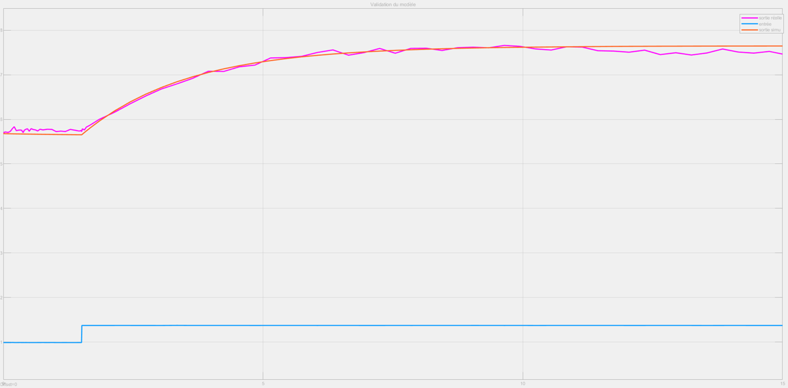

1.2.2(b) - Résultat modélisation
Positionneur d’anneau blanc : Simulink et résultat expérimental pour échelon de 1V à 1.4V
Tension (V)
Temps (s)
Modèle $H\left(p\right)=\frac{5.2475}{2.096 p+1}$ Modèle très proche du résultat expérimental
Notes:
Commentaires résultats 1.2.2(b): Résultat SIMULINK pour une entrée échelonnée à 1,4V. Axe X : temps [s], axe Y : tension [V].
Nous utilisons SIMULINK afin de comparer les données acquises lors du précédent test, qui représentent donc les résultats expérimentaux, avec les résultats de notre modélisation. Nous avons superposé ces résultats afin de valider notre modèle, pour une entrée échelonnée de 1V à 1,4V. On peut voir que notre modèle approche bien nos résultats expérimentaux.

